Slide 1
第4章 Android的事件处理
2024-11-21

Slide 2
4.1 事件处理概述
Android提供两套了事件处理机制：
a、基于监听器的的事件处理：主要做法就是为Android界面组件绑定特定的事件监听器。
b、基于回调的事件处理：主要做法是重写Android组件特定的回调方法，或者重写Activity的回调方法。Android为绝大部分组件都提供了事件响应的回调方法。

Slide 3
4.2 基于监听器的事件处理
事件监听的处理模型中，主要涉及三类对象：
a、事件源（EventSource）：事件发生的场所，通常就是各个组件，例如按钮、窗口、菜单等。
b、事件（Event）：事件封装了界面组件上发生的特定事件（通常就是一次用户操作）。如果程序需要获得界面组件上所发生事件的相关信息，一般通过Event对象来取得。
c、事件监听器（EventListener）：负责监听事件源所发生的事件，并对各种事件做出相应的响应。

Slide 4
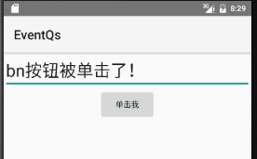
实例

Slide 5
在public void onClick(View v)参数中，只有事件源，而没有事件，对于复杂事件，则需要传递事件信息，如键盘事件、触摸事件。

Slide 6
// 去掉窗口标题 requestWindowFeature(Window.FEATURE_NO_TITLE); //supportRequestWindowFeature
// 全屏显示 getWindow().setFlags(WindowManager.LayoutParams.FLAG_FULLSCREEN, WindowManager.LayoutParams.FLAG_FULLSCREEN);

Slide 7
// 定义飞机图片 plane = BitmapFactory.decodeResource(context.getResources(), R.drawable.plane);
//获得屏幕宽和高 WindowManager windowManager = getWindowManager(); Display display = windowManager.getDefaultDisplay(); DisplayMetrics metrics = new DisplayMetrics(); display.getMetrics(metrics);

Slide 8
//KEYCODE判断：
KeyEvent.KEYCODE_W
//设置可以获取焦点
setFocusable(true);

Slide 9
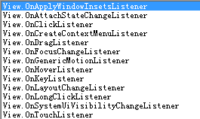
Android为不同的界面组件提供了不同的监听器接口，通常以内部类的形式存在，以View为例：

Slide 10
在程序中实现事件监听器，通常有如下几种形式：
内部类
外部类
Activity本身作为事件监听器类
匿名内部类形式

Slide 11
4.2.4 外部类作为事件监听器类
使用外部类形式比较少见，原因：
事件监听器通常属于特定的GUI界面，定义成外部类不利于提高程序的内聚性
外部类不能自由访问GUI界面的类中的组件，编程不够简洁
但如果某个事件监听器需要被多个GUI界面所共享，则可以考虑使用外部类形式。

Slide 12
实例：长按后发送短信
// 获取短信管理器 SmsManager smsManager = SmsManager.getDefault(); // 创建发送短信的PendingIntent PendingIntent sentIntent = PendingIntent.getBroadcast(act , 0, new Intent(), 0); // 发送文本短信 smsManager.sendTextMessage(addressStr, null, contentStr , sentIntent, null);

Slide 13
在androidmanifest.xml文件中配置权限：
<uses-permission android:name="android.permission.SEND_SMS" />

Slide 14
4.2.5 Activity本身作为监听器
不太常见，容易造成程序结构混乱。
4.2.6 匿名类
4.2.7 绑定到标签

Slide 15
4.3 基于回调的事件处理
在回调机制中，当用户组GUI组件上激发某个事件时，组件自己特定的方法会处理该事件。
为了使用回调机制处理事件，我们需要重写该类的事件处理方法。

Slide 16
4.4.1 回调机制与监听机制
Android为所有的GUI组件提供了事件处理的回调方法，以View为例：
onKeyDown（int keyCode，KeyEvent event）
onKeyLongPress（int keyCode，KeyEvent event）
onKeyShortcut（int keyCode，KeyEvent event）
onKeyUp（int keyCode，KeyEvent event）
onTouchEvent(MotionEvent event)
onTrackballEvent(MotionEvent event)

Slide 17
几乎所有基于回调事件处理方法都有一个boolean类的返回值，该返回值是用来表示处理方法是否能完全处理该事件。
如果返回的是true，表示该事件已完全处理，不会再传播
如果返回的是false，表示该事件没有完全处理，需要继续传播

Slide 18
4.4 响应系统设置的事件
在开发Android应用时，有时候可能需要让应用程序随系统设置而进行调整，比如判断系统的屏幕方向、判断系统方向的方向导航设备等

Slide 19
4.4.1 Configuration类简介
Configuration类专门描述手机设备上的配置信息，这些配置信息既包括用户特定的配置项，也包括系统的动态设备配置。
程序中可调用Activity的如下方法来获取Configuration对象
//获取系统的Configuration对象
Configuration cfg = getResources().getConfiguration();

Slide 20
该对象的属性代表的配置信息：
fontScale:获取当前用户设置的字体的缩放因子。
keyboard：获取当前设备所关联的键盘类型。该属性的返回值：KEYBOARD_12KEY（只有12个键的小键盘）、KEYBOARD_NOKEYS、KEYBOARD_QWERTY（普通键盘）
keyboardHidden:该属性返回一个boolean值用于标识当前键盘是否可用。该属性不仅会判断系统的硬件键盘，也会判断系统的软键盘（位于屏幕）。
locale：获取用户当前的Locale.
mcc:获取移动信号的国家码
mnc:获取移动信号的网络码

Slide 21
navigation：判断系统上方向导航设备的类型。该属性的返回值：NAVIGATION_NONAV（无导航）、NAVIGATION_DPAD(DPAD导航） NAVIGATION_TRACKBALL（轨迹球导航）、NAVIGATION_WHEEL（滚轮导航）
orientation：获取系统屏幕的方向。该属性的返回值：ORIENTATION_LANDSCAPE（横向屏幕）、ORIENTATION_PORTRAIT（竖向屏幕）
touchscreen：获取系统触摸屏的触摸方式。该属性的返回值：TOUCHSCREEN_NOTOUCH（无触摸屏）、TOUCHSCREEN_STYLUS（触摸笔式触摸屏）、
TOUCHSCREEN_FINGER（接受手指的触摸屏）

Slide 22
4.4.2 响应系统设置更改
Activity的setRequestedOrientation方法可以修改屏幕方向。
重写Activity的onConfigurationChanged，可以响应系统设置更改。
在Activity中配置configChanges属性：
android:configChanges="orientation|screenSize"

Slide 23
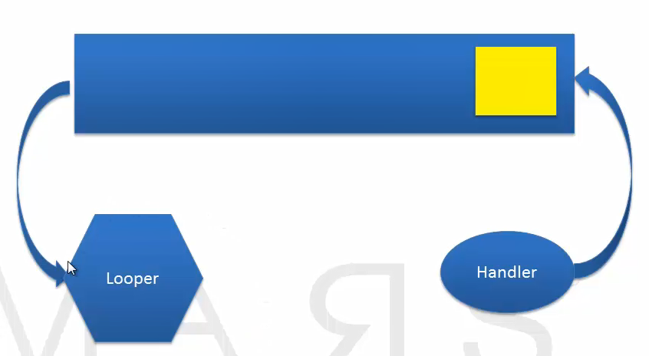
4.5 Handler消息传递机制
Handler是Android操作系统中的线程通信工具
Message Queue
消息
将消息从消息队列中取出处理
将消息发送到消息队列中

Slide 24
Handler工作原理
在主线程中向子线程（worker thread）发送消息：
Looper.prepare();
mHandler = new Handler() {
public void handleMessage(Message msg) {
// process incoming messages here
}
};
Looper.loop();

Slide 25
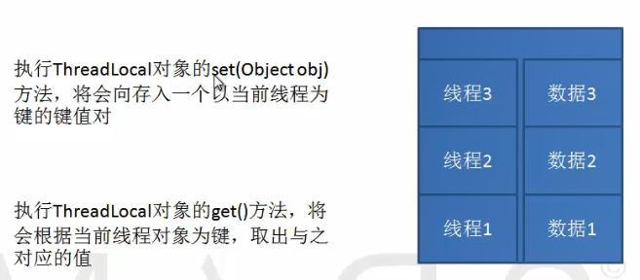

Slide 26
4.6 异步任务
AsyncTask,是android提供的轻量级的异步类,可以直接继承AsyncTask,在类中实现异步操作,并提供接口反馈当前异步执行的程度(可以通过接口实现UI进度更新),最后反馈执行的结果给UI主线程.
Android的AsyncTask比Handler更轻量级一些，适用于简单的异步处理。

Slide 27
由于AsyncTask是一个抽象类，所以如果我们想使用它，就必须要创建一个子类去继承它。在继承时我们可以为AsyncTask类指定三个泛型参数，这三个参数的用途如下：
1）Params：启动任务执行的输入参数类型
2）Progress：后台任务完成的进度值的类型
3）Result：后台执行任务完成后返回结果的类型
abstract class AsyncTask<Params, Progress, Result>

Slide 28
实现AsyncTask实现步骤
1）创建AsyncTask的子类，并为三个泛型参数指定类型。如果某个泛型参数不需要指定类型，可将它指定为Void
2）根据需要，实现AsyncTask的如下方法：
(1)doInBackground(Params...)：重写该方法是后台线程将要完成的任务。该方法可以调用publishProgress(Progress... values)方法更新任务的执行进度。
(2)onProgressUpdate(Progress.. values)：在doInBackground()方法中调用publishProgress()方法更新任务的执行进度后，将会触发该方法。

Slide 29
(3)onPreExecute()：该方法将在执行后台耗时操作前被调用。通常该方法用于完成一些初始化的准备工作，比如在界面上显示进度条等。
(4)onPostExecute(Result result)：当doInBackground()完成后，系统会自动调用0nPostExecute()方法，并将doInbackground()方法的返回值传给该方法。
3）调用AsyncTask子类的实例的execute(Params... params)开始执行耗时任务。

